Slide 1

В гостях у сказки
Вторая младшая группа
Выполнили: воспитатель
Борисова Ю.А
Ремизова И.В

Slide 2

Сказка - необходимый элемент духовной жизни ребёнка. Входя в мир чудес и волшебства, ребёнок погружается в глубины своей души. Русские народные сказки, вводя детей в круг необыкновенных событий, превращений, происходящих с их героями, выражают глубокие моральные идеи. Они учат доброму отношению к людям, показывают высокие чувства и стремления.

Slide 3


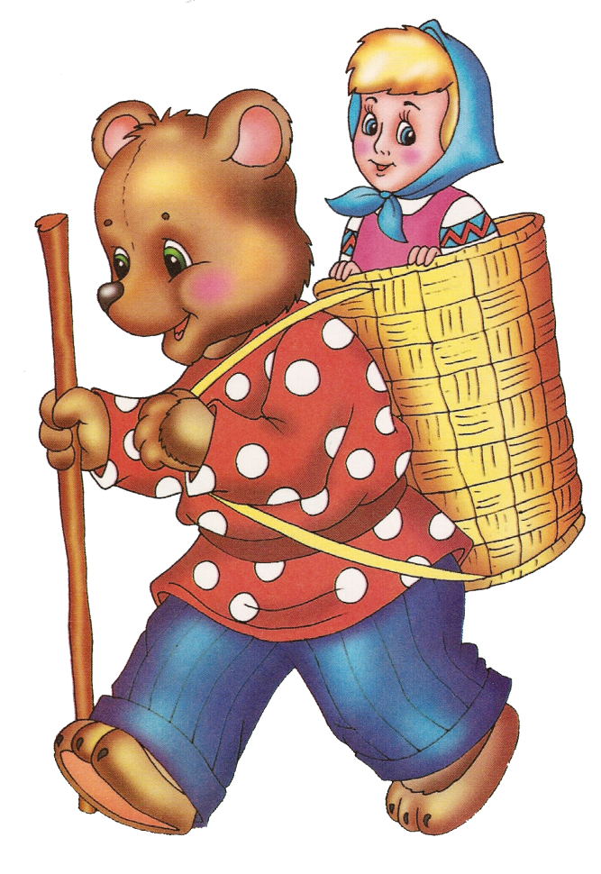
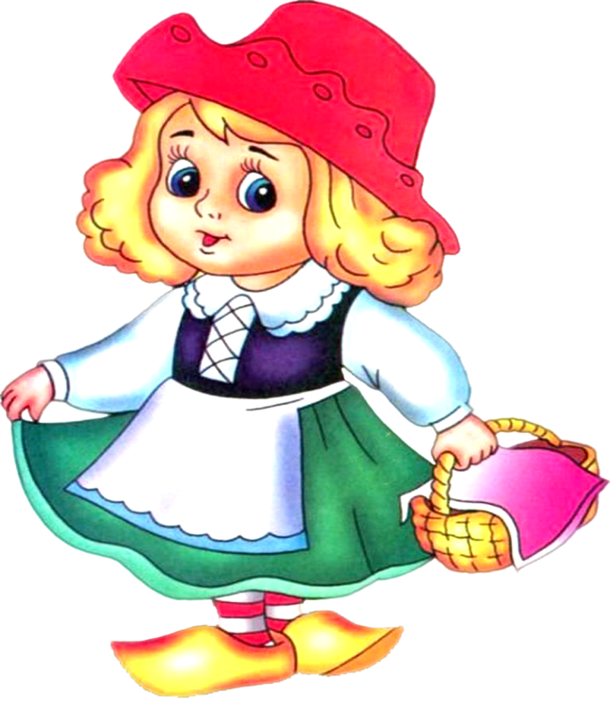

Slide 4

АКТУАЛЬНОСТЬ ПРОЕКТА
Сказка входит в жизнь ребенка с самого раннего возраста, сопровождает на протяжении всего дошкольного детства и остается с ним на всю жизнь. Со сказки начинается его знакомство с миром литературы, с миром человеческих взаимоотношений и со всем окружающим миром в целом.
Благодаря сказке ребенок познает мир не только умом, но и сердцем. И не
только познает, но и выражает собственное отношение к добру и злу. Сказки
детям дают простор для воображения. Ребёнок приобретает навыки мысленно действовать в воображаемых ситуациях, а это является основой для будущего творчества. Сказки способствуют развитию эмоций, формированию художественно – эстетического интереса и нравственному развитию ребёнка.
Роль детской сказки в воспитании ребенка нельзя не заметить. Представляя
образы, дети учатся понимать внутреннее состояние героев, учатся
сопереживать им, начинают верить в силы добра. С помощью сказки можно не только приятно провести время, но и снять с тревогу с души малыша. Сказка помогает расширить словарный запас ребенка, а также развить связную логическую речь. Благодаря сказкам речь малыша становиться более эмоциональной, образной, красивой.

Slide 5
ПРОБЛЕМА
Дети в настоящее время больше интересуются современными гаджетами, много времени проводят в телефонах, играя в игры, не интересуясь русско-
народными сказками. А так же смотрят мультфильмы с «диснеевским стилем», где часто искажают первоначальный смысл произведения. Такая трактовка навязывает детям определенные образы, которые лишают их глубокого и творческого восприятия сказки.
Для повышения интереса к русской народной сказке, а в дальнейшем любви к чтению, разработан проект «В гостях у сказки».

Slide 6
ЦЕЛЬ ПРОЕКТА
Сформировать у детей представления о русской народной сказке через различные виды деятельности, вызвать интерес.

Slide 7
ЗАДАЧИ ПРОЕКТА
1. Образовательные:
Создать необходимые условия для знакомства со сказками.
Развивать познавательные способности ребенка, любознательность, творческое воображение, память, фантазию.
Работать над звукопроизношением, развивать звуковую культуру речи детей.
Формировать умение пересказывать сказки.
2. Развивающее:
Развивать групповую сплоченность.
3. Воспитательные:
Воспитывать у детей уважение к самому себе и другим детям.
Пробуждать интерес к сказкам.

Slide 8
ПРЕДПОЛОГАЕМЫЙ РЕЗУЛЬТАТ
-Дети познакомятся со многими русскими народными сказками, будут знать содержание.
-У детей повысится речевая активность
-Научатся в играх – драматизациях, кукольных театрах, настольных театрах передавать образ своего героя.
- У детей будет развиваться познавательная активность, творческие способности, коммуникативные навыки, конструктивные навыки.

Slide 9

ПРОДОЛЖИТЕЛЬНОСТЬ ПРОЕКТА
Краткосрочный – 1 неделя.
ПРЕДМЕТ ИССЛЕДОВАНИЯ
Сказки
УЧАСТНИКИ ПРОЕКТА
Дети второй младшей группы: участвуют в разных видах деятельности (познавательной, игровой, практической).
Воспитатели: осуществляет педагогическое просвещение родителей; организует деятельность детей и родителей.
Родители: участвуют в совместной деятельности; делятся опытом с другими.

Slide 10
ФОРМЫ РЕАЛИЗАЦИИ
• Беседы с детьми и родителями;
• Консультация для родителей через папки - передвижки.
• Организация тематических центров по проекту;
• Игровая деятельность;
• Выполнение работ по изобразительной деятельности;
• Чтение, прослушивание и просмотр сказок.
• Совместная деятельность по конструированию.

Slide 11
1 день
Беседа «Любимые сказки»
Цель: вызвать у детей интерес к русским народным сказкам;
Д.И. «Из какой сказки герой»
Цель: учить находить и называть героя из русской народной сказки;
Чтение сказки «Теремок»
Рассматривание иллюстраций к сказкам;
Конструирование из Лего «Домик-теремок»
Цель: учить строить по образцу домик из конструктора Лего, развивать воображение, конструктивное мышление.

Slide 12
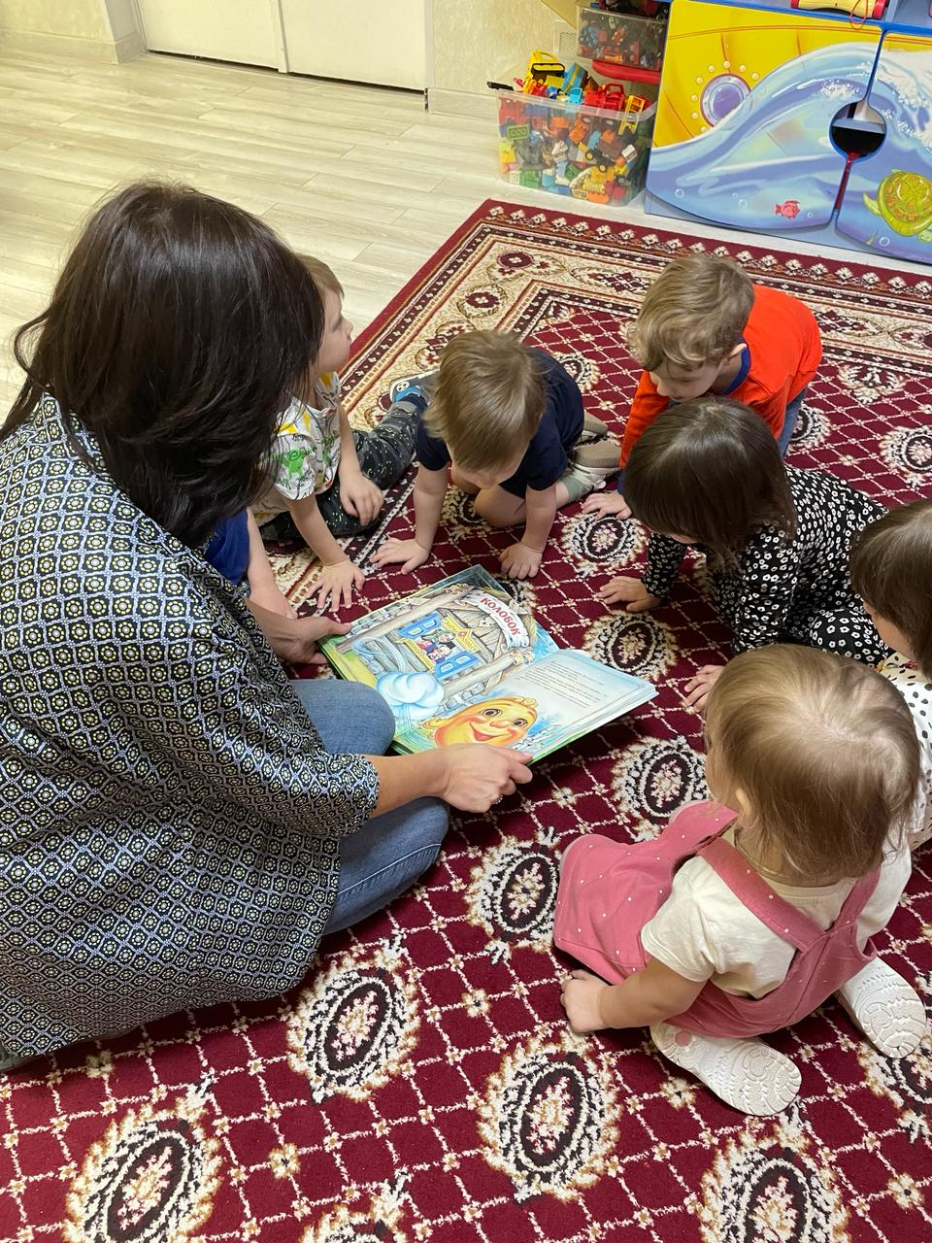
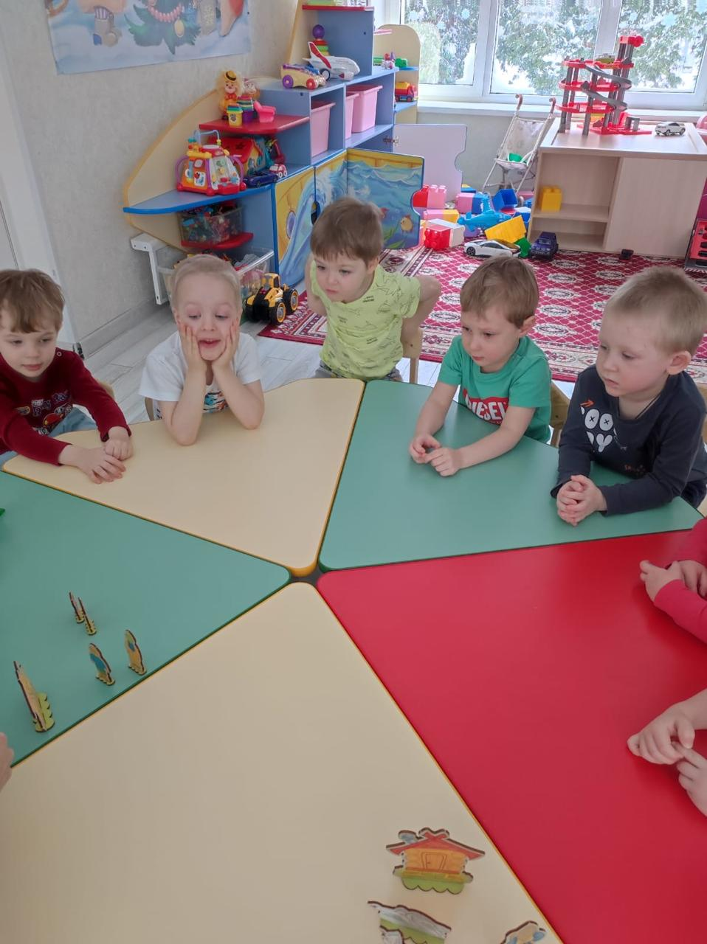
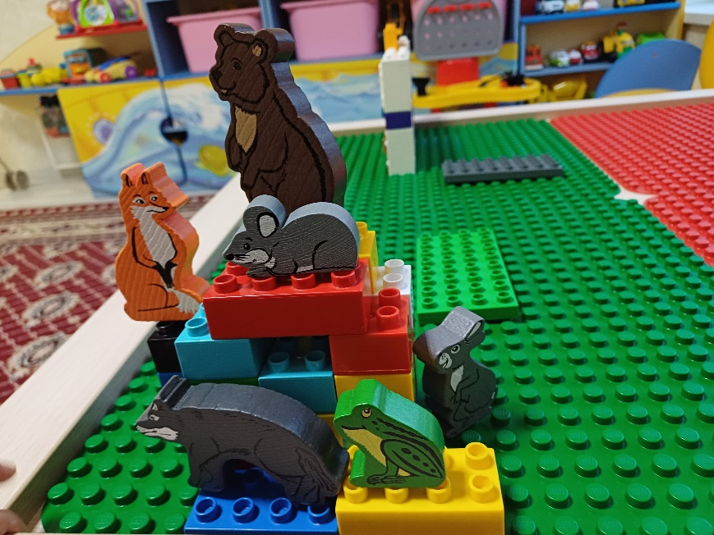
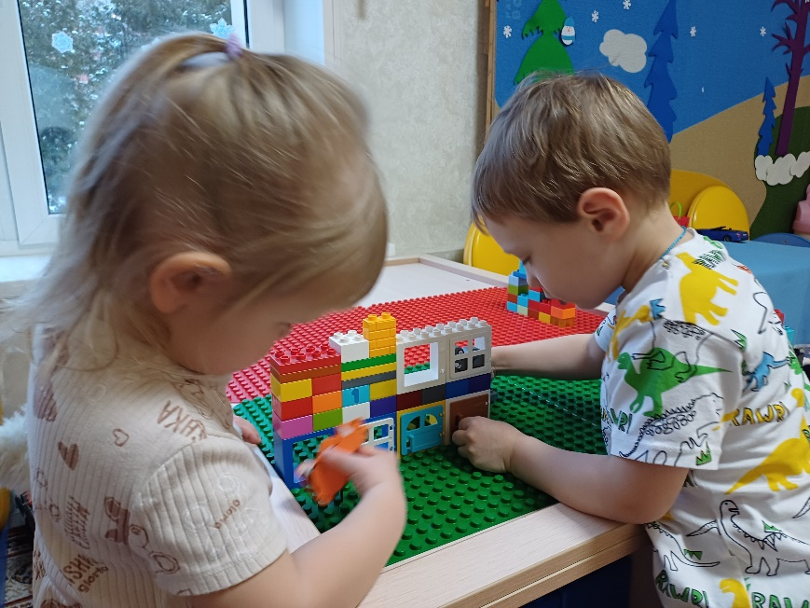

Slide 13
2 день
Чтение сказки «Колобок»
Цель: Учить детей внимательно слушать сказку, воспитывать интерес к чтению;
Беседа «Что случилось с колобком, который ушел гулять без спросу?»
Цель: учить детей внимательно слушать и отвечать на вопросы воспитателя;
П.И. «У медведя во бору»
Конструирование из Лего: «дорожка для колобка»
Цель: Построить длинную дорожку в лесу для колобка, развивать интерес к конструированию, учить строить дорожку и деревья из конструктора Лего.

Slide 14
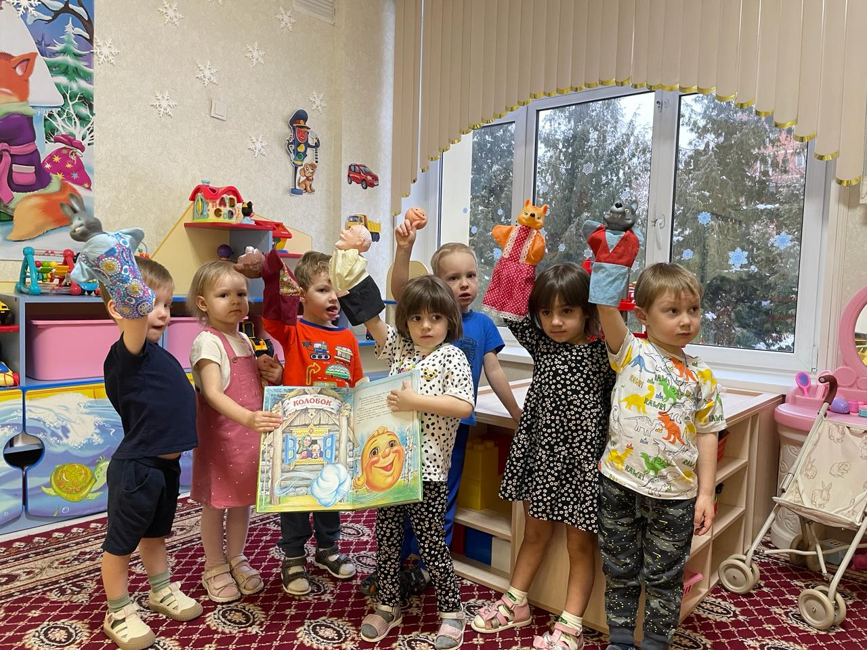
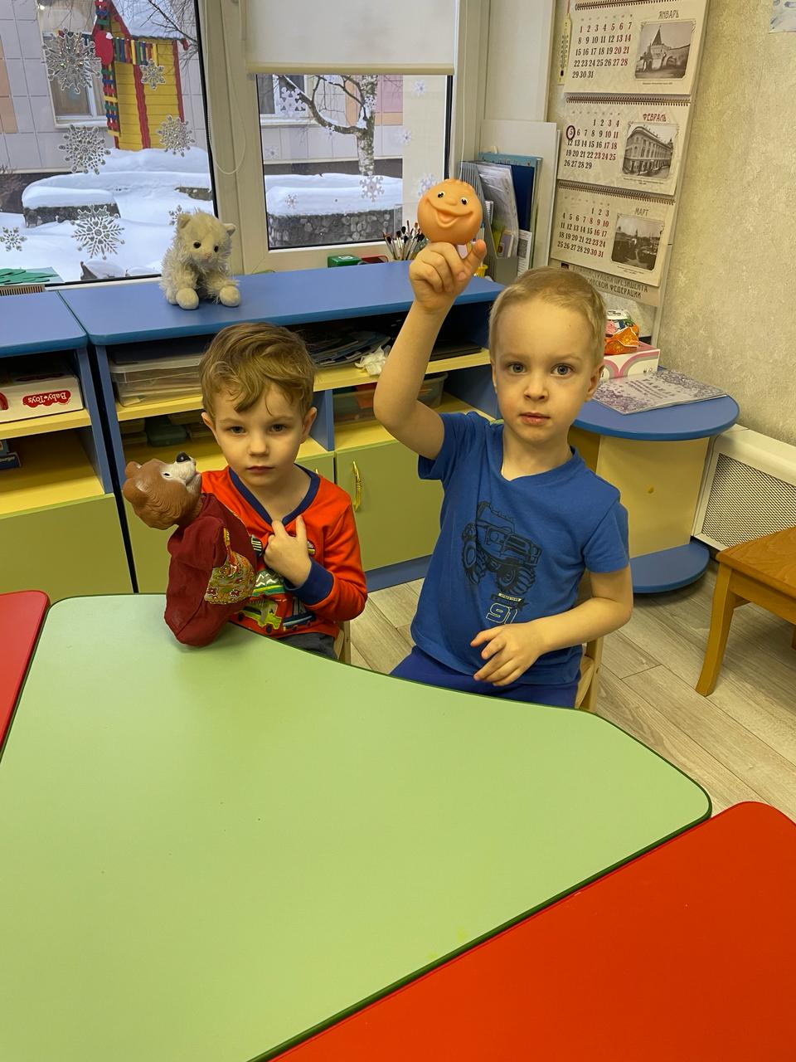

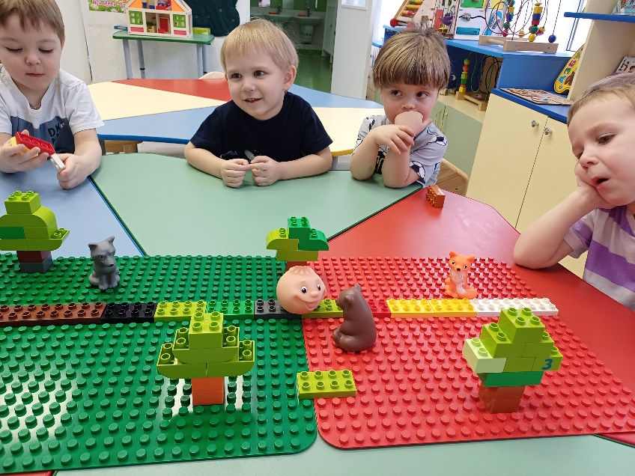
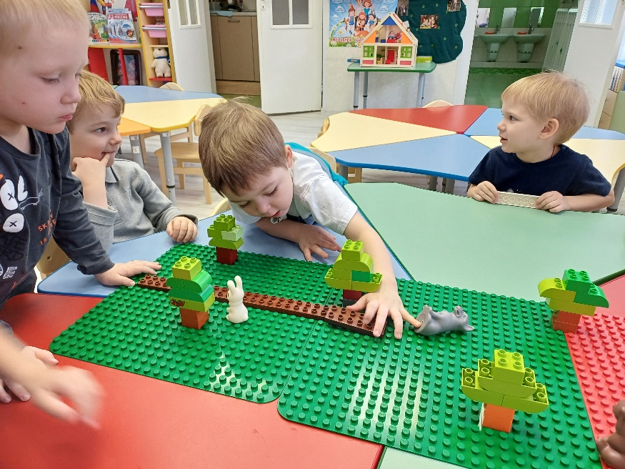

Slide 15
3 день
Беседа по сказке «Теремок»
Цель: Учить внимательно слушать, отвечать на вопросы
Показ пальчикового театра «Три медведя»;
Конструирование из Лего: «Стол и стулья для трёх медведей»
Цель: Строить стол и стулья для трёх медведей, развивать интерес к конструированию. Закреплять понятие «мебель»
П.И. «Гуси-гуси га-га-га»;
Загадки по сказкам

Slide 16
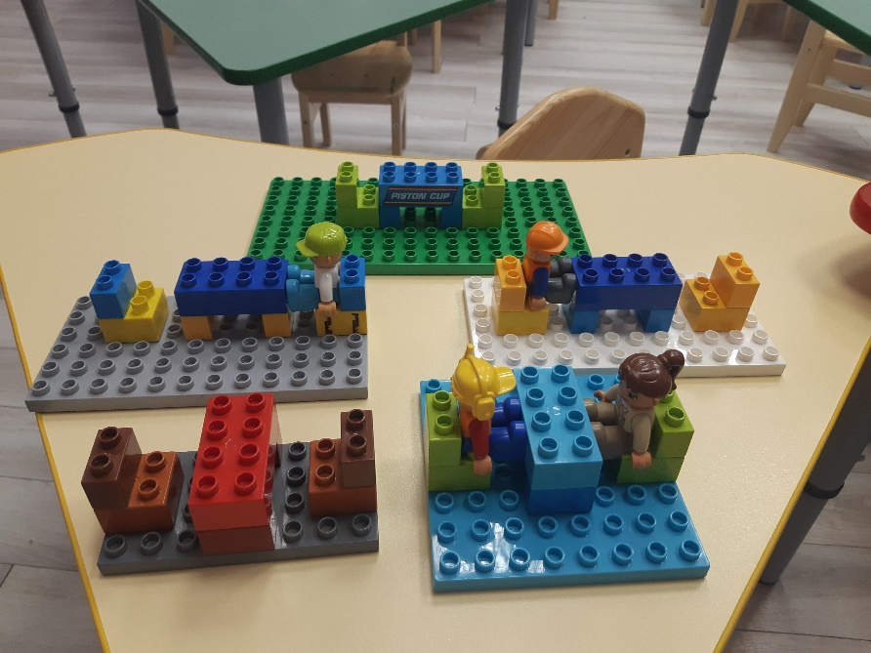
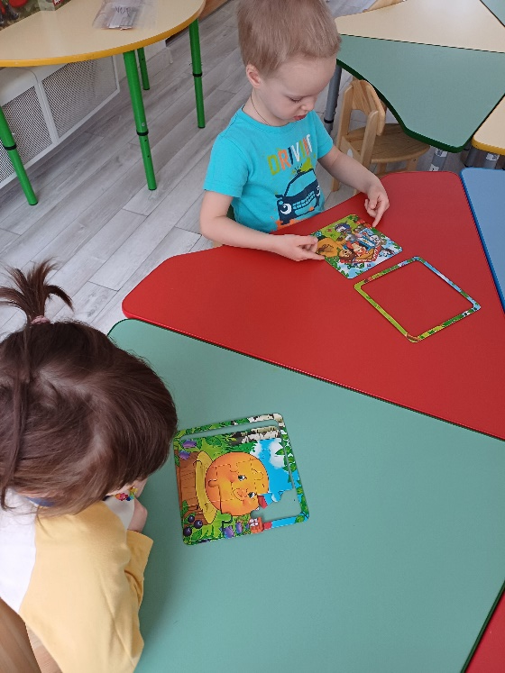
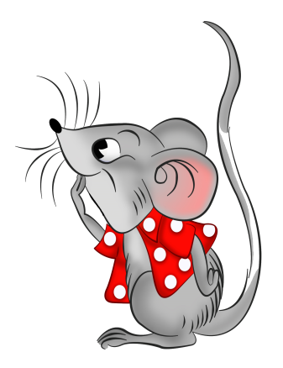
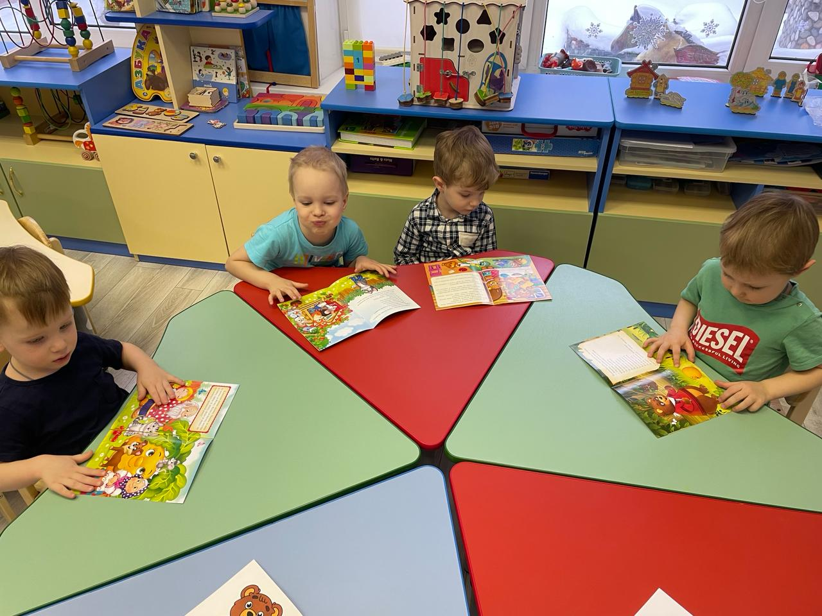
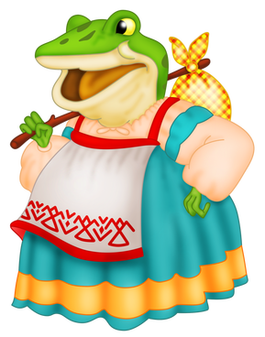
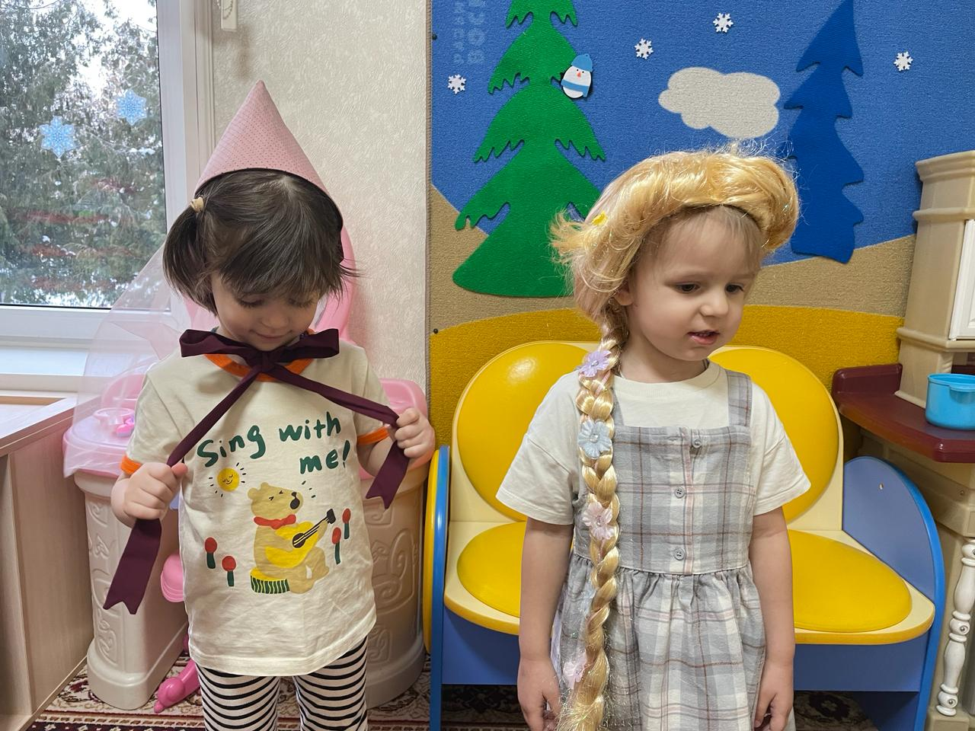

Slide 17
4 день
Чтение сказки «Волк и семеро козлят»
Цель: Учиться внимательно слушать сказку, уметь отвечать на вопросы по сказке. Воспитывать любовь к русским народным сказкам.
Игра –инсценировка «Покажи героя из сказки Теремок»
Цель: Учить передавать образ героя сказки при помощи мимики, жестов, движения.
Раскрашивание любимых героев из сказки.
Конструирование из Лего: «Домик для козлят»
Цель: Продолжать учить детей строить домики. Развивать фантазию, образное мышление. Развивать интерес к конструированию.

Slide 18
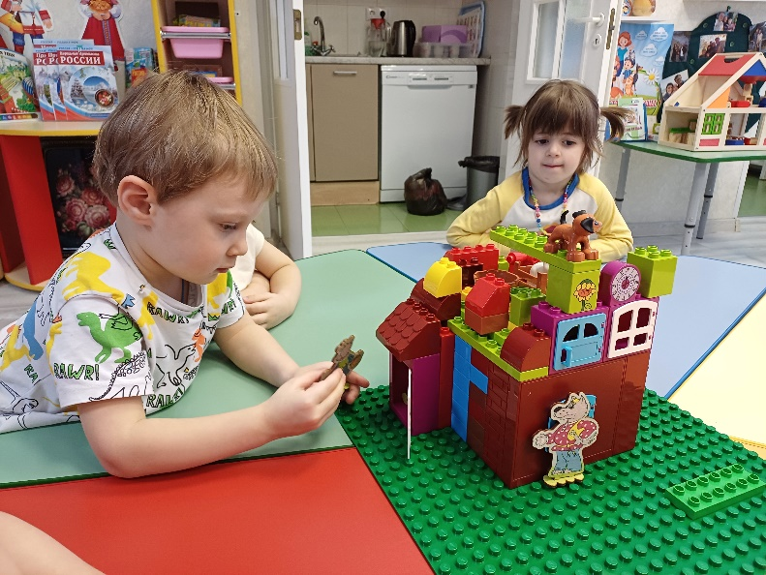
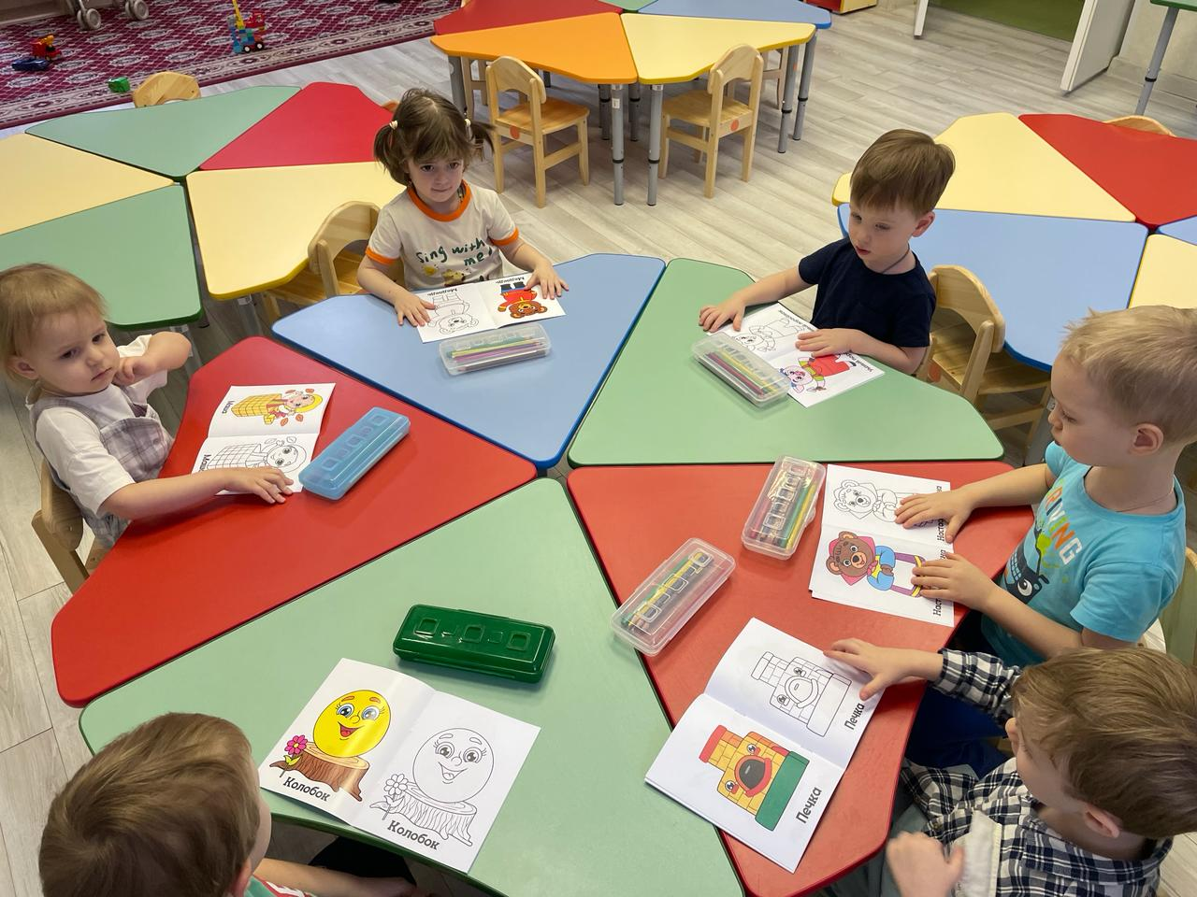
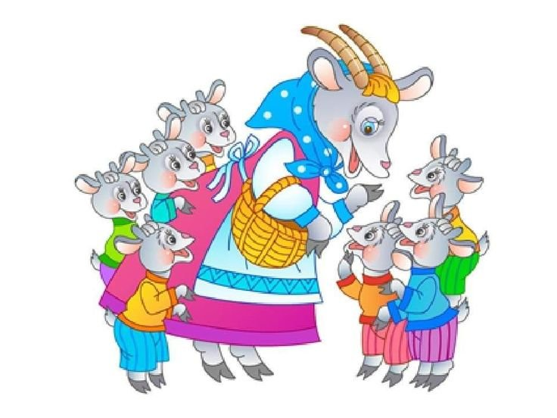
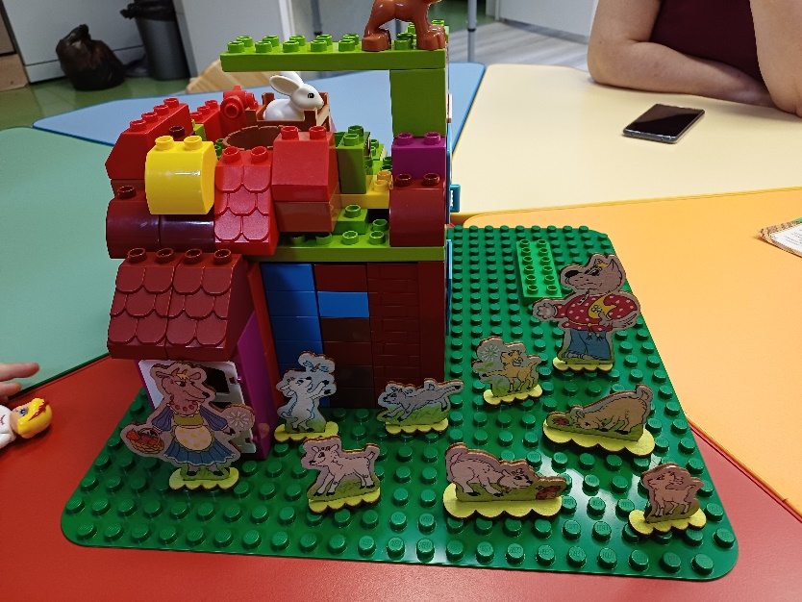

Slide 19
5 день
Чтение сказки «Гуси-лебеди»
Цель: Продолжать знакомить детей с русскими народными сказками. Учить внимательно слушать сказку, отвечать на вопросы по сказке.
Музыкально-подвижная игра «Зайка серенький сидит»
Самостоятельные игры детей с пальчиковым театром
Конструирование из большого конструктора «Теремок».
Цель: Учить строить теремок из большого конструктора для игры-драматизации. Учить строить дружно, договариваться с товарищами.
«Игра – драматизация по сказке «Теремок»

Slide 20
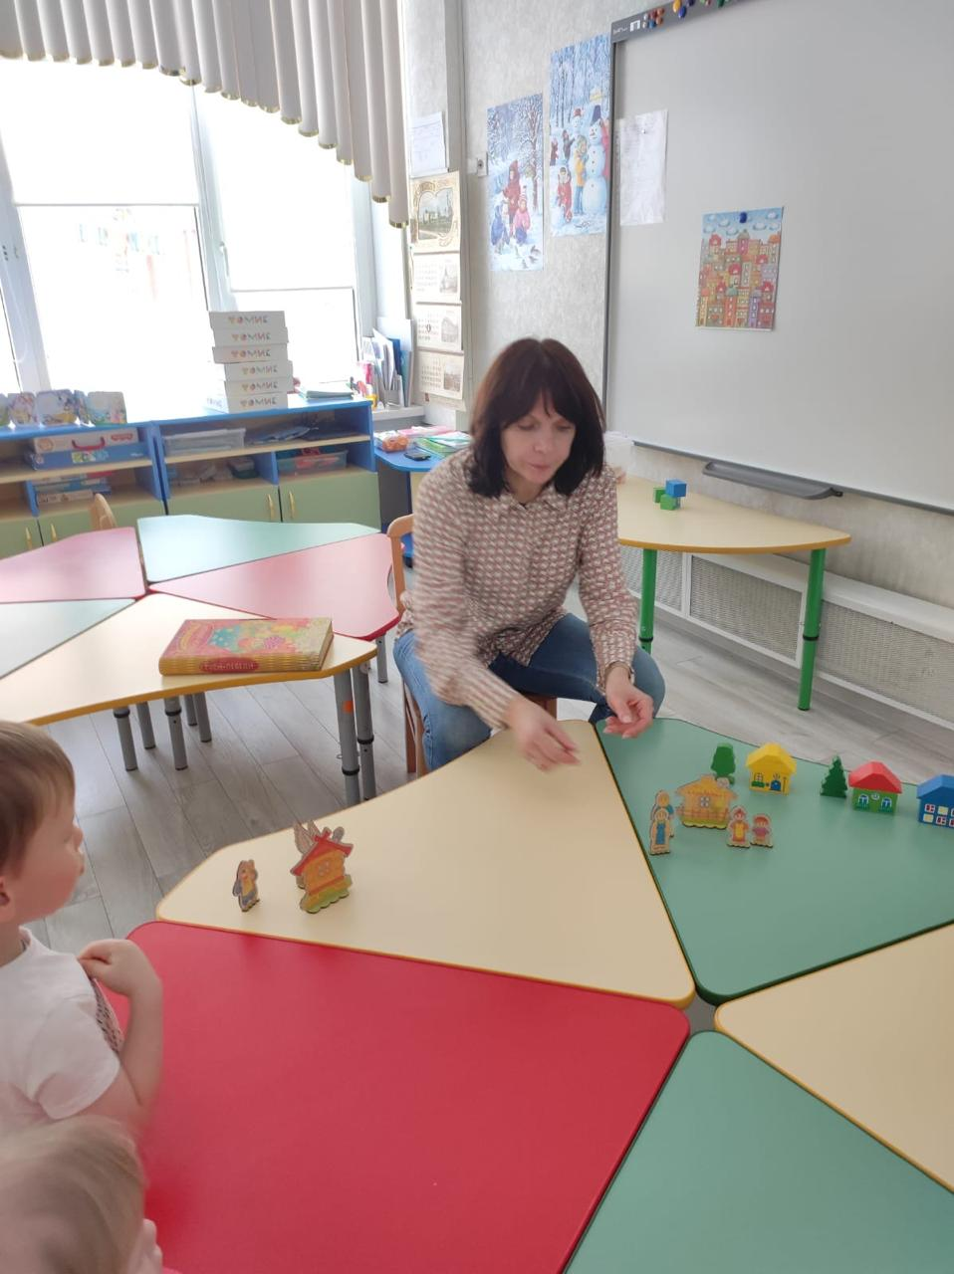
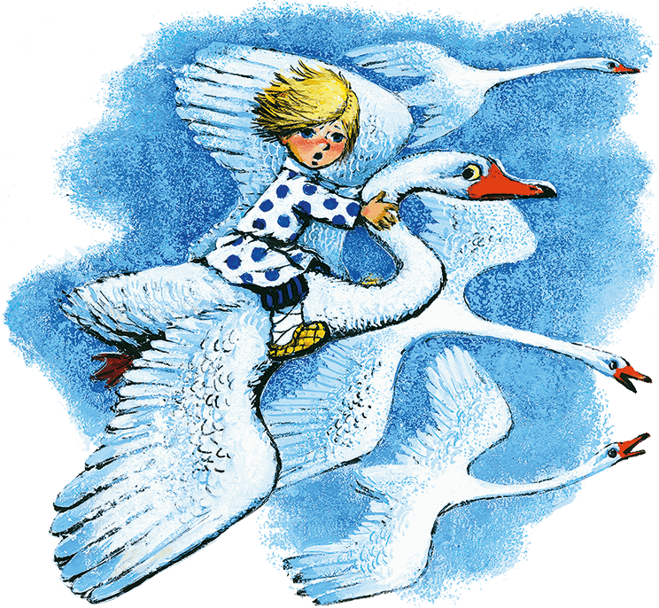
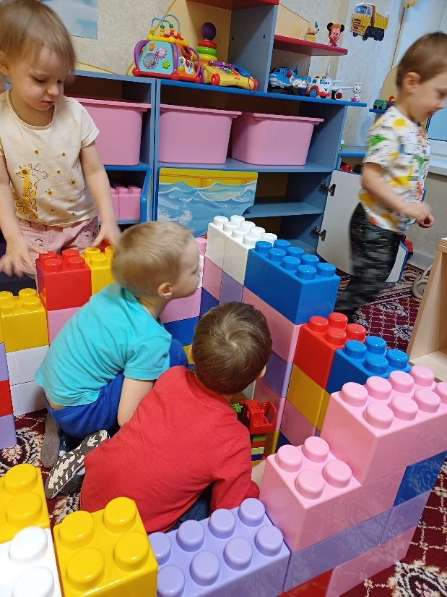
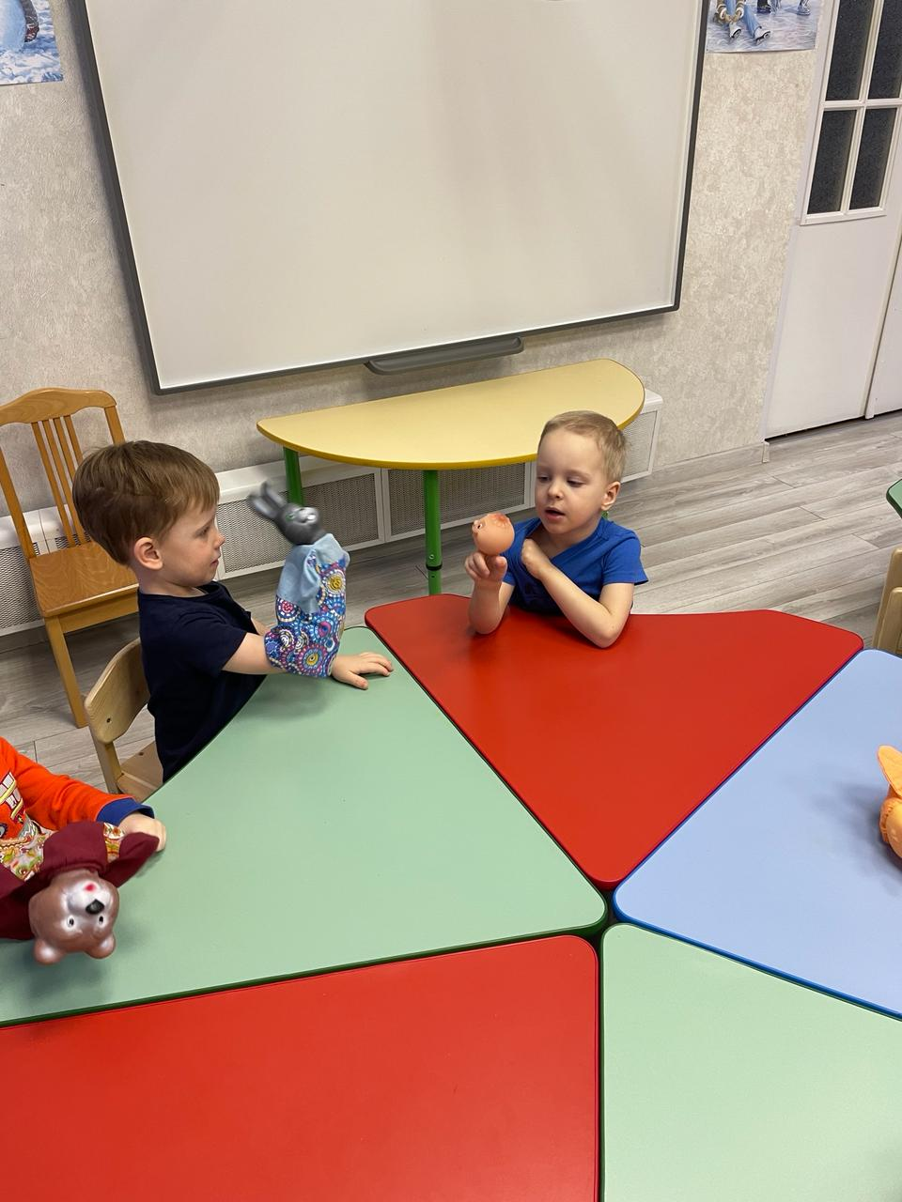
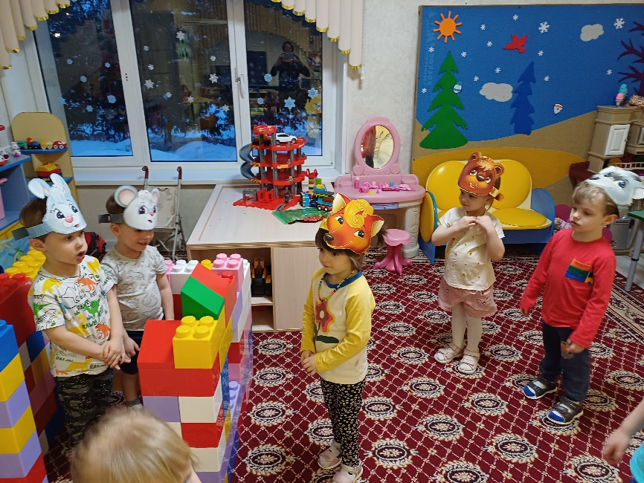
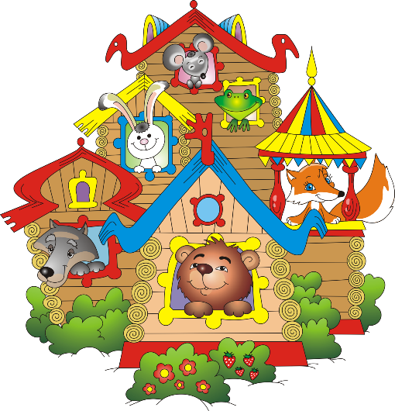

Slide 21

СПАСИБО ЗА ВНИМАНИЕ!

